Slide 1

KEBIJAKAN & IMPLEMENTASI SISTEM PEMERINTAHAN BERBASIS ELEKTRONIK (SPBE) LAYANAN KEPEGAWAIAN
9 April 2021
Pusat Data dan Sistem Informasi Pertanian
Kementerian Pertanian

Slide 2
SASARAN REFORMASI BIROKRASI DAN SPBE

Slide 3
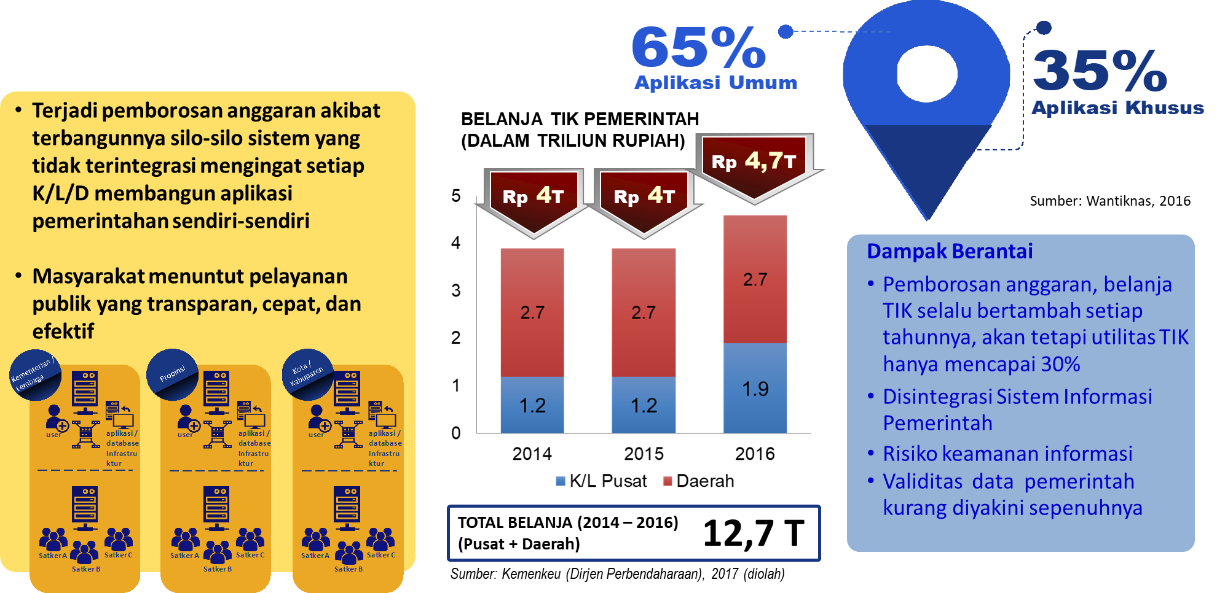
PERMASALAHAN

Slide 4
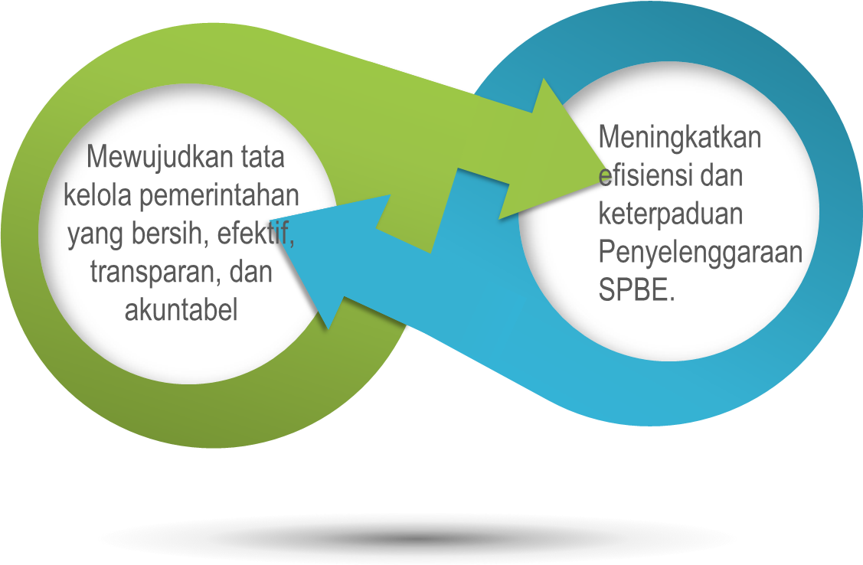
PERPRES 95/2018 TENTANG SPBE
Platform kebijakan SPBE untuk keterpaduan pembangunan SPBE di Instansi Pusat dan Pemerintah Daerah
Tujuan
SPBE
adalah penyelenggaraan pemerintahan yang memanfaatkan teknologi informasi dan komunikasi untuk memberikan layanan kepada pengguna SPBE

Slide 5



RUANG LINGKUP PERPRES 95/2018 TENTANG SPBE
TATA KELOLA SISTEM PEMERINTAHAN BERBASIS ELEKTRONIK
MANAJEMEN SISTEM PEMERINTAHAN BERBASIS ELEKTRONIK
AUDIT TEKNOLOGI INFORMASI DAN KOMUNIKASI
PENYELENGGARA SISTEM PEMERINTAHAN BERBASIS ELEKTRONIK
PERCEPATAN SISTEM PEMERINTAHAN BERBASIS ELEKTRONIK
PEMANTAUAN DAN EVALUASI SISTEM PEMERINTAHAN BERBASIS ELEKTRONIK
Notes:
Ruang lingkup Peraturan Presiden 95/2018 tentang SPBE:
a. Tata Kelola SPBE;
b. Manajemen SPBE;
c. Audit Teknologi Informasi dan Komunikasi;
d. penyelenggara SPBE;
e. percepatan SPBE; dan
f. pemantauan dan evaluasi SPBE.

Slide 6





PERCEPATAN SPBE
DISELESAIKAN DALAM WAKTU 2 TAHUN
DISELESAIKAN
DALAM WAKTU 3 TAHUN
Perencanaan & Penganggaran
(Biro KP & Biro Perencanaan)
Kepegawaian
(Biro Organisasi & Kepegawaian)
Kearsipan
(Biro Umum & Perlengkapan)
Pengaduan Masyarakat
(Biro Humas,dan Inspektorat Jenderal)
Infrastruktur TIK
(Pusdatin)
Integrasi perencanaan, penganggaran, pengadaan barang dan jasa, kinerja, monev
Integrasi layanan kepegawaian antara BKN dan Instansi Pemerintah
Integrasi e-dokumen persuratan (arsip dinamis)
Integrasi pengaduan pelayanan publik
Pusat Data Nasional
Jaringan Intra-Pemerintah
Koordinator: Kementerian PPN/ Bappenas
Koordinator: Kementerian PANRB
Koordinator: Kementerian PANRB
Koordinator: Kementerian PANRB
Koordinator: Kementerian KOMINFO
Notes:
Untuk meningkatkan kualitas penyelenggaraan pemerintahan dan pelayanan publik, dilakukan
percepatan SPBE di Instansi Pusat dan Pemerintah Daerah.
Percepatan SPBE dilakukan dengan membangun Aplikasi Umum dan Infrastruktur SPBE Nasional untuk memberikan
Layanan SPBE.
Pembangunan dan/atau pengembangan Aplikasi Umum ditujukan untuk memberikan Layanan SPBE yang mendukung kegiatan pemerintahan di bidang:
Ganti nama eselon 1 / biro di masing2 kelompok domain

Slide 7
PERAN INTEGRASI SISTEM spbe BIDANG KEPEgawaian DALAM REFORMASI BIROKRASI
Tata kelola pemerintahan
yang bersih, efisien, transparan dan akuntabel
Penataan Tata Laksana
Penguatan Akuntabilitas Kerja
Manajemen Perubahan
Penataan SDM
Penguatan Pengawasan
Peningkatan Kualitas
Pelayanan Publik
Penataan & Penguatan Organisasi
Penataan Peraturan
Perundang-undangan
INTEGRASI SPBE BIDANG KEPEGAWAIAN
Pengelolaan SPBE bidang kepegawaian yang berkualitas merupakan dasar pendukung program reformasi birokrasi dalam rangka mewujudkan tata kelola pemerintahan yang bersih, efisien, transparan, dan akuntabel
Notes:
Pada area perubahan tata laksana, pengelolaan arsip yang berkualitas menjadi salah satu target yang harus dicapai. Kualitas pengelolaan arsip pengukuran indikator ini dilakukan dengan melihat kondisi apakah penataan arsip pada instansi pemerintah telah sesuai dengan Peraturan Kepala Arsip Nasional Republik Indonesia Nomor 38 Tahun 2015 tentang Pedoman Pengawasan Kearsipan.
Peran arsip yang berkualitas mendukung seluruh area perubahan reformasi birokrasi.

Slide 8

TUJUAN PENYELENGGARAAN spbe bidang Kepegawaian
TERCIPTANYA
ARSIP DARI
KEGIATAN
PEMERINTAHAN
URGENSI
Diperlukan pengelolaan arsip berbasis elektronik untuk mendorong keterpaduan dan pemanfaatan arsip sebagai instrumen penyelenggaraan pemerintahan
MENINGKATKAN
KUALITAS
PELAYANAN
PUBLIK
KETERSEDIAAN
ARSIP YANG
AUTENTIK
KESELAMATAN
ASET
NASIONAL
PENGELOLAAN
ARSIP YANG
HANDAL
KESELAMATAN
DAN KEAMANAN
ARSIP
PERLINDUNGAN
KEPENTINGAN
NEGARA
KEARSIPAN
YANG
DINAMIS

Slide 9




Kondisi SAAT INI
Masing-masing Instansi menghasilkan data dan dokumen kepegawaian elektronik
Masing-masing Instansi membangun Sistem Kepegawaian Elektronik dan tidak memiliki standar (tanpa mengacu standar dari BKN)
Masing-masing Sistem Kepegawaian Elektronik tersebut tidak saling terintegrasi dengan sistem lainnya

Slide 10
rekomendasi SPBE LAYANAN KEpegawaian
Membuat Standar Data dan Dokumen Elektronik Bidang Kepegawaian
Membangun sistem SDM elektronik mengacu pada standar BKN
Membangun Integrasi antar sistem kepegawaian

Slide 11
PERCEPATAN SPBE Layanan KEPEGawaian
Penetapan standar proses bisnis kepegawaian
Standar proses bisnis untuk mengatur alur kerja pengelolaan kepegawaian yang diterapkan di semua Instansi Pemerintah
Penetapan standar data dan metadata kepegawaian
Standar data dan metadata untuk memudahkan interoperabilitas data dan arsip.
Penetapan standar teknologi dan keamanan kepegawaian
Standar TIK dan keamanan untuk mengatur integrasi sistem aplikasi dan keamanan.

Slide 12
SASARAN DAN OUTPUT SPBE Layanan kepegawaian
Sasaran:
Terintegrasinya Sistem Informasi Manajemen Kepegawaian
Efisiensi dan efektifitas layanan kepegawaian
Output:
Portal Sistem Informasi Manajemen ASN terintegrasi (HRMS)
Standar Manajemen Data ASN di Lingkup Kementerian Pertanian
Integrasi Data ASN Kementerian Pertanian dengan Sistem ASN Nasional (BKN)
Notes:
Aplikasi yang sudah terintegrasi dipindah

Slide 13
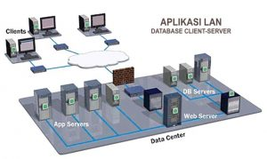
DUKUNGAN INFRASTRUKTUR TIK
SERVER
DATA CENTER (Server aplikasi, database, dll)
JARINGAN (Internet dan LAN)
CLIENT
KOMPUTER/LAPTOP/SMARTPHONE
JARINGAN (Internet WIFI/4G/3G)
SCANNER (Flatbed/Feeder)
APPLICATION
Berbasis Web (PC/Laptop/Android)
Berbasis Web Layar Responsif (Android)
Mobile apps (Android)
Database
Searching/Indexing
Format (File/Document Management)
Storage (Bigdata)

Slide 14
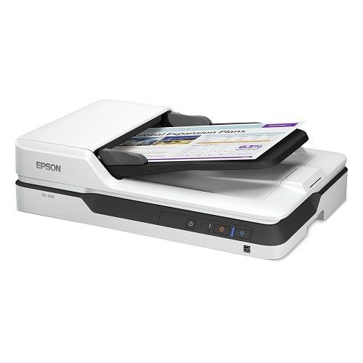


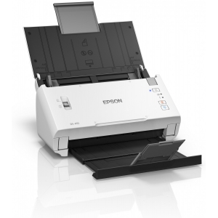

DUKUNGAN TIK

Slide 15










aRSITEKTUR INTEGRASI SISTEM INFORMASI KEMENtan
Presentation
Layer
Dashboard
Portal
Application
Layer
Code Igniter,
Laravel
Integration
Layer
Json, XML
Database
Layer
db
db
db
db
db
MySQL,
Postgresql
Data Source
Layer
Layanan SPBE
Kinerja
Publik
Arsip
Pegawai
Arsip

Slide 16
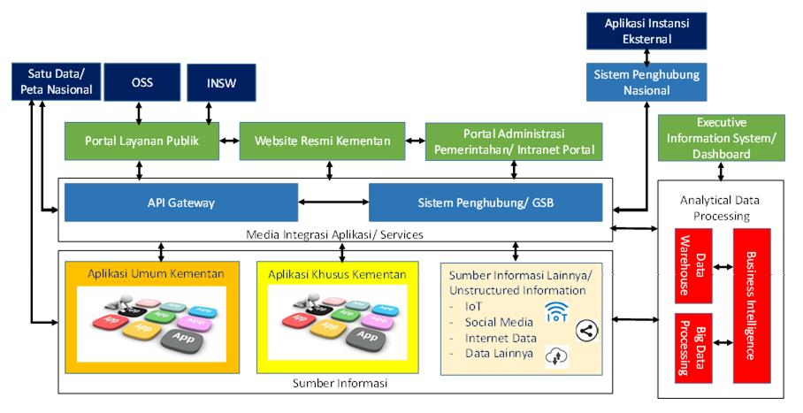
Arsitektur INTEGRASI APLIKASI KEMENTERIAN PERTANIAN

Slide 17
Arsitektur Aplikasi Berdasarkan SPBE

Slide 18


Metode Pertukaran data Existing
Direct Database
Database to Database
Web API on Apps
User / Client
User / Client
User / Client
User / Client
User / Client
APPS
E
APPS
F
APPS
A
APPS
B
APPS
C
APPS
D
API
API
Database
Database
Database
Database
Database
Database
Notes:
Yang gambar API ditengah aplikasinya di atas

Slide 19
INTEGRASI APLIKASI SISTEM INFORMASI INTERNAL DENGAN APLIKASI EKSTERNAL
(Layanan Kepegawaian)
Aplikasi Kepegawaian
Lingkup Kementan
Middle
ware
Middle
ware
Epersonal
Ekinerja
BKN
Ekehadiran
Etalenta
SIM ASN
Emutasi
SIVAJAB
Berbagi Data
Berbagi Data
Etubel
ABK Online
KEMENPAN
E-Dupak
Eksternal
Internal

Slide 20
portal SSO LAYANAN KEPEGAWAIAN berbasis spbe
Aplikasi Kepegawaian
PORTAL APLIKASI KEPEGAWAIAN (HRMS)
Akses Single Sign On
E-Personal
E-Kinerja
E-Kehadiran
Dupak Online
SSO Kementan
Portal
Layanan
Internal
Kementan
Aplikasi Perencanaan/Kinerja
Menggunakan Email Pertanian
& Password
SIMASN
Pegawai
Aplikasi Kearsipan
E-Talenta
E-Mutasi
ABK Online
E-Tubel

Slide 21
CAPAIAN INTEGRASI APLIKASI
Per 31 Maret 2021
Total Aplikasi | 289
Total Website Satker | 414
Total | 703
Per Jenis Aplikasi | Total | Terintegrasi | %
Administrasi | 113 | 15 | 13%
Spesifik Pertanian | 159 | 17 | 11%
System | 17 | 3 | 18%
Website | 414 | - | 0%
Per Kategori Aplikasi | Total | Terintegrasi | %
Aplikasi Layananan Kepegawaian | 14 | 12 | 86%
Aplikasi Layanan PPK | 68 | 12 | 18%
Aplikasi Layanan Kearsipan | 19 | - | 0%
Aplikasi Layanan Publik | 129 | 11 | 9%

Slide 22
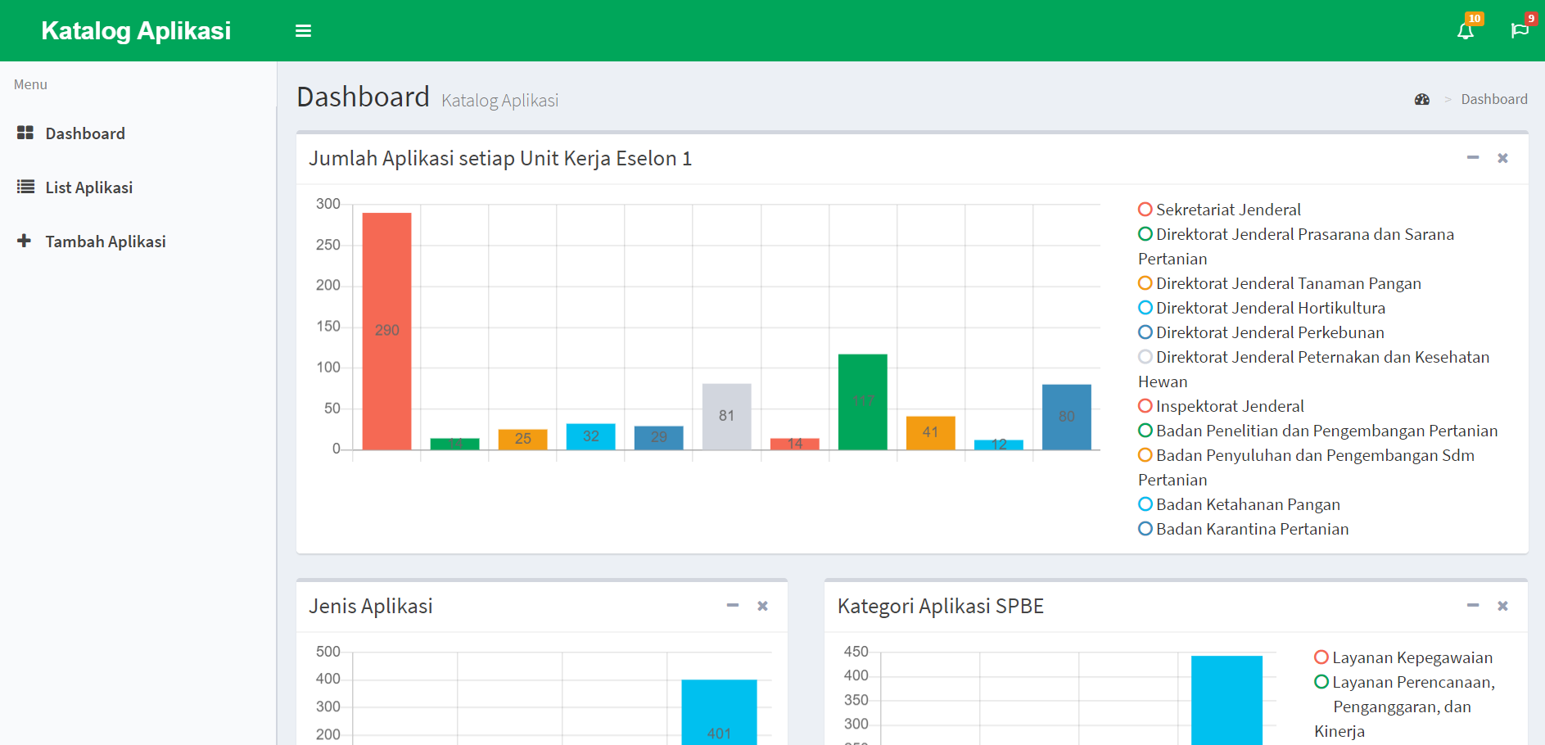
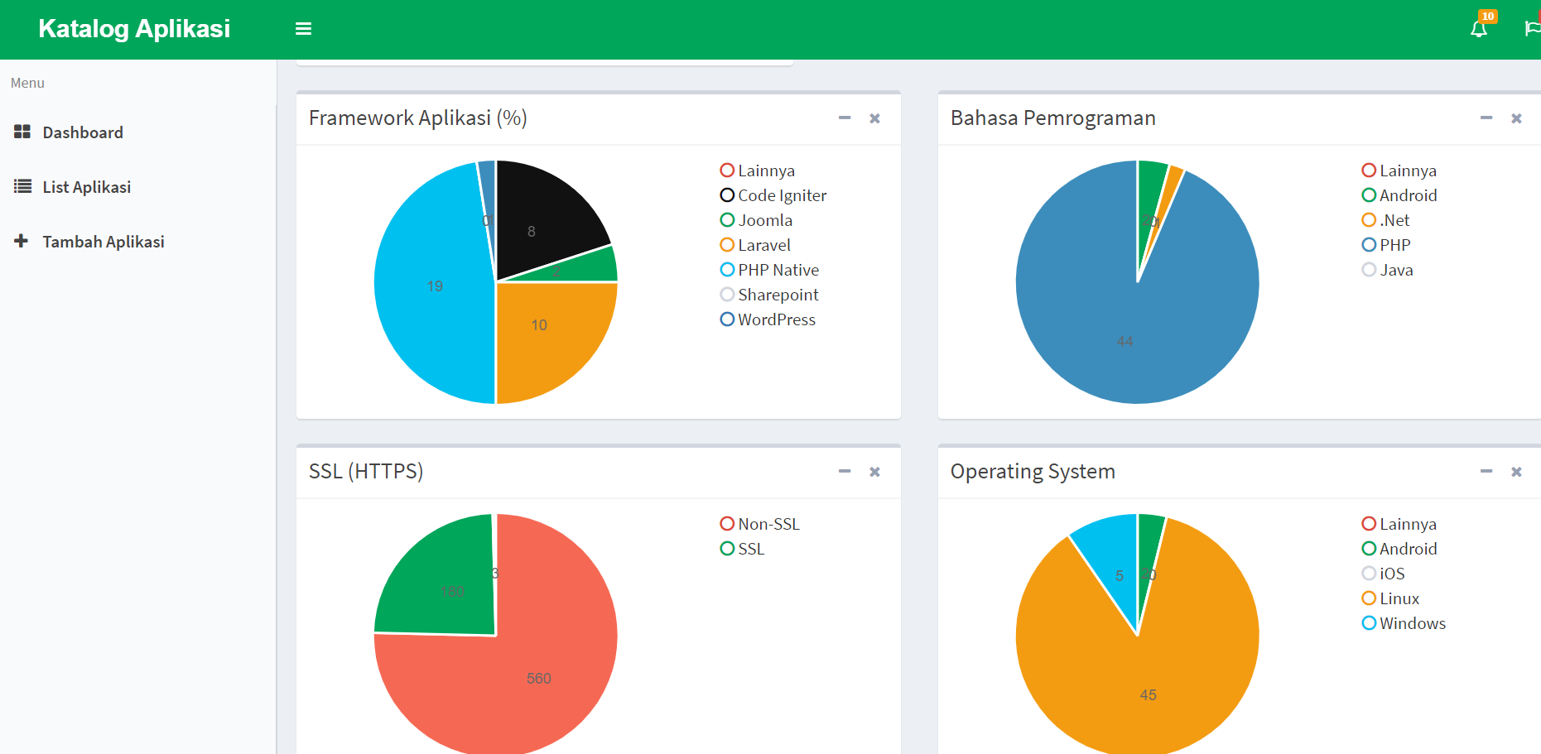
INVENTARISASI Aplikasi
https://katalogapp.pertanian.go.id

Slide 23
TERIMA KASIH

